Slide 1
Trosbekendelsen
i billeder

Slide 6
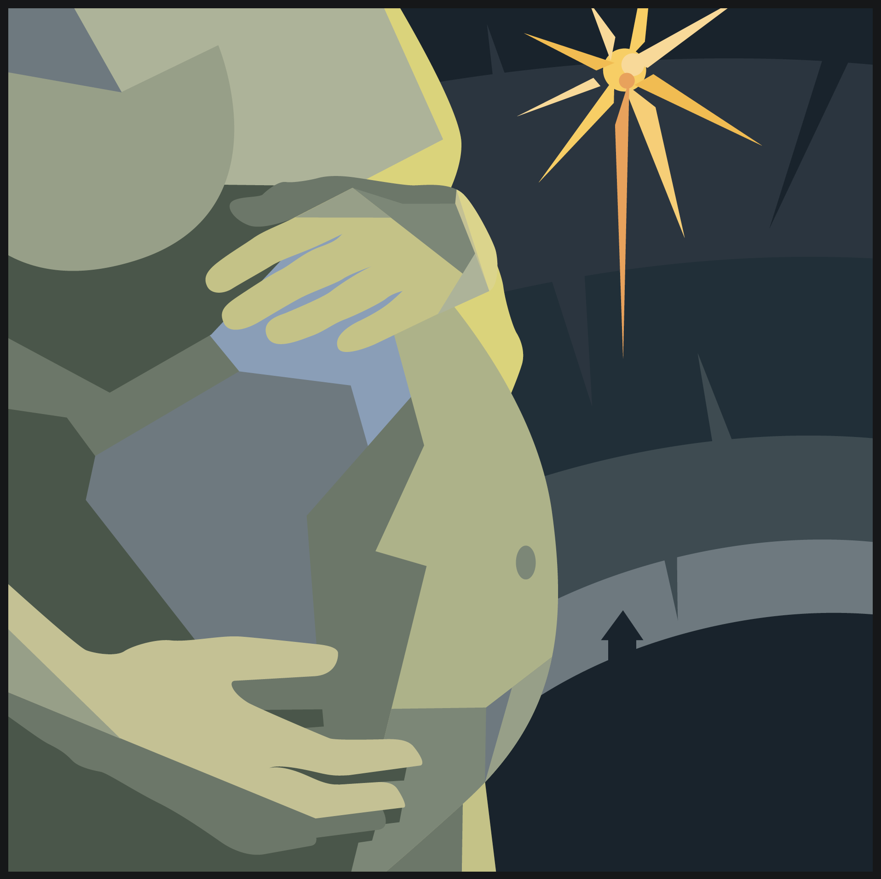

Slide 9
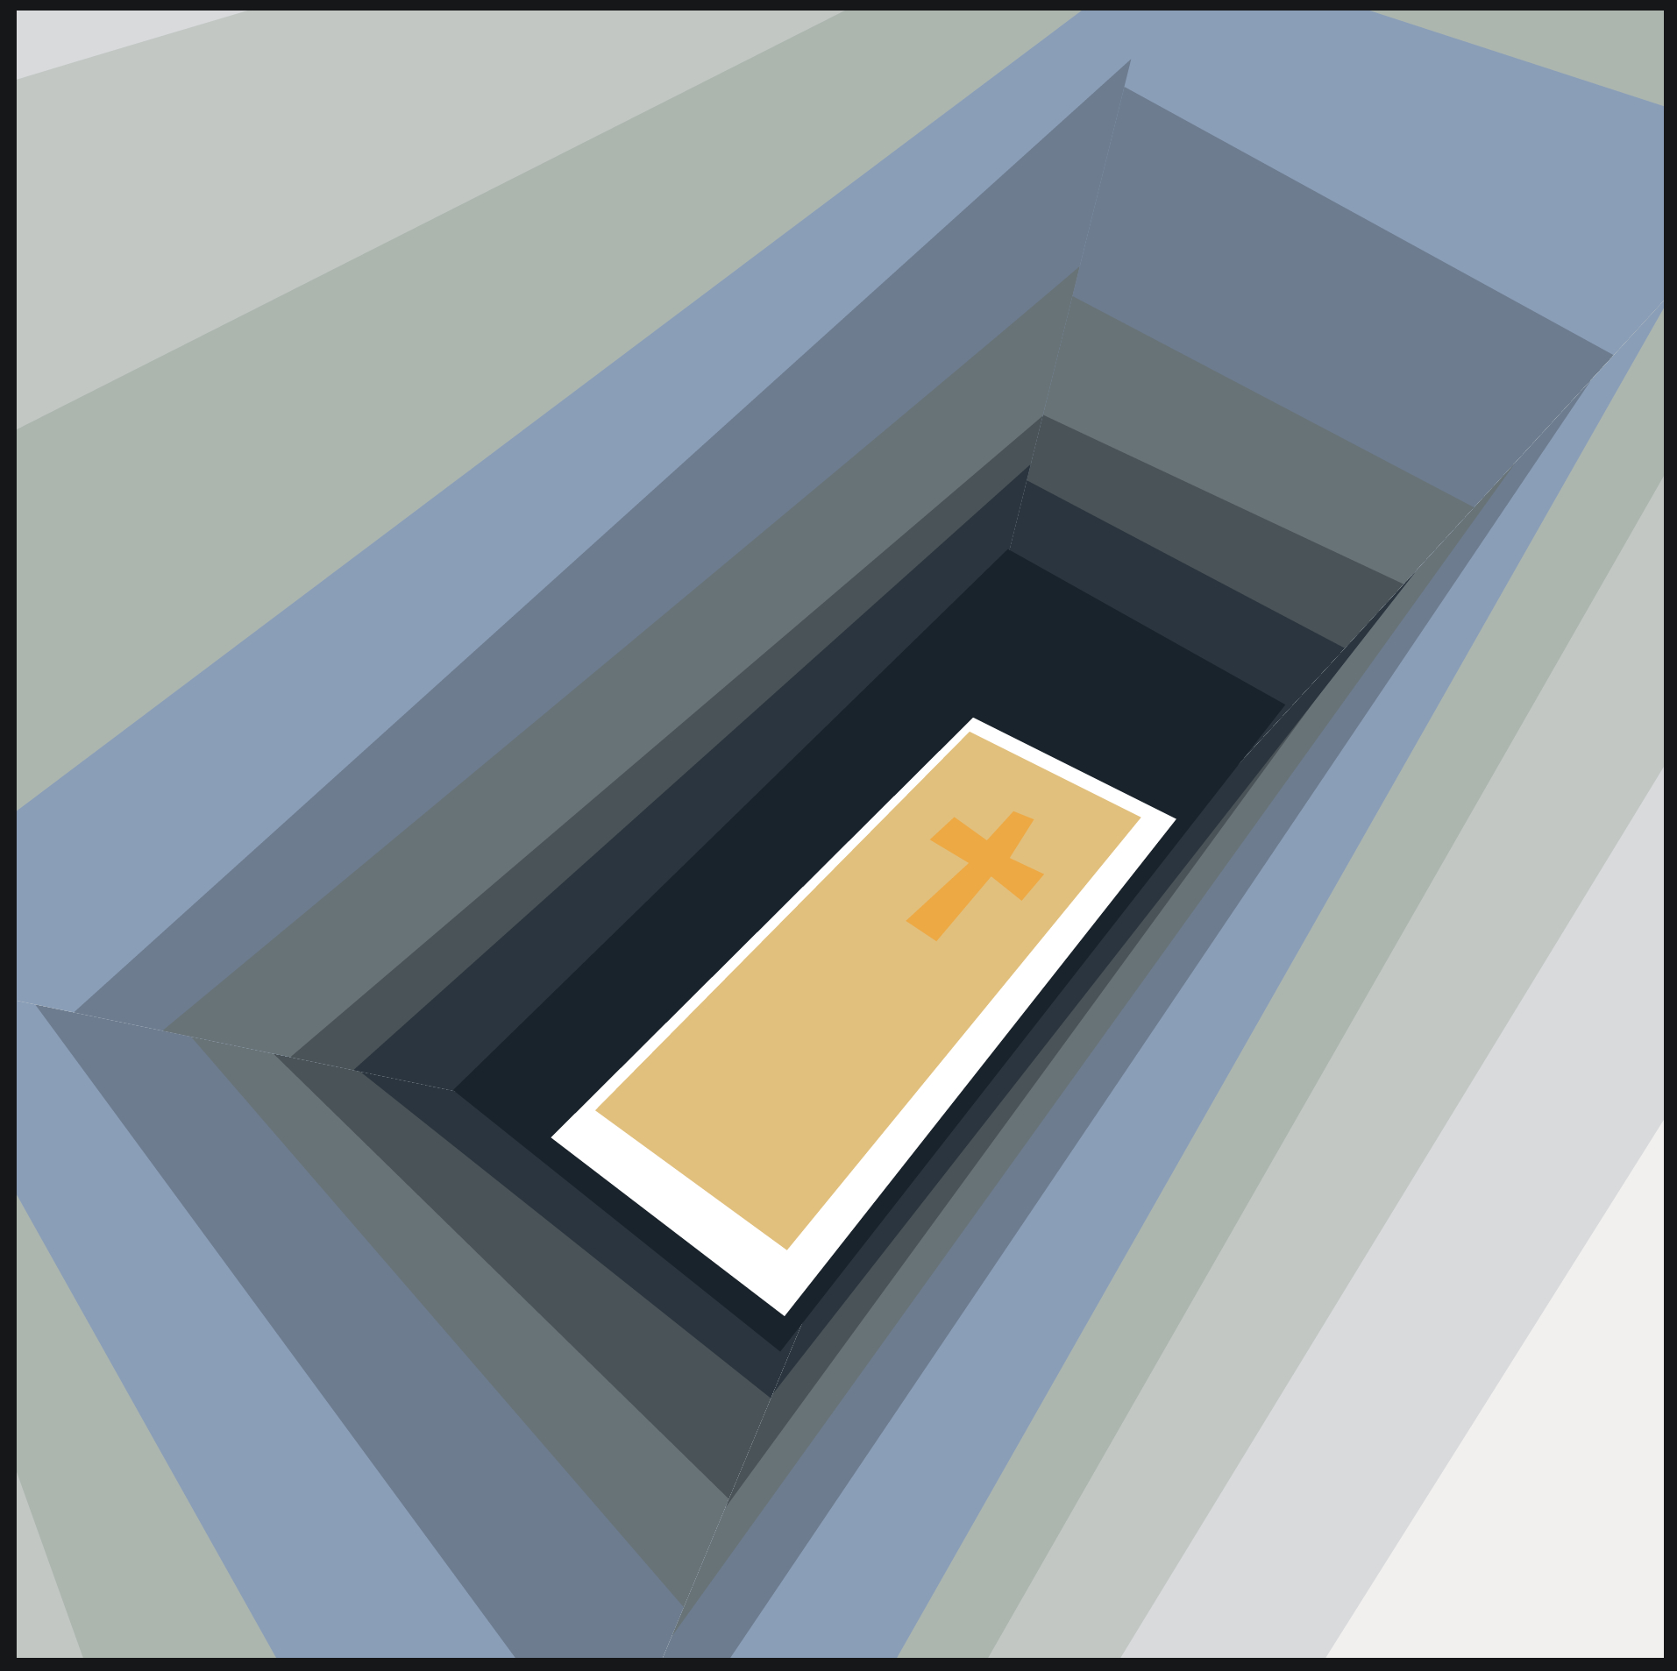

Slide 12
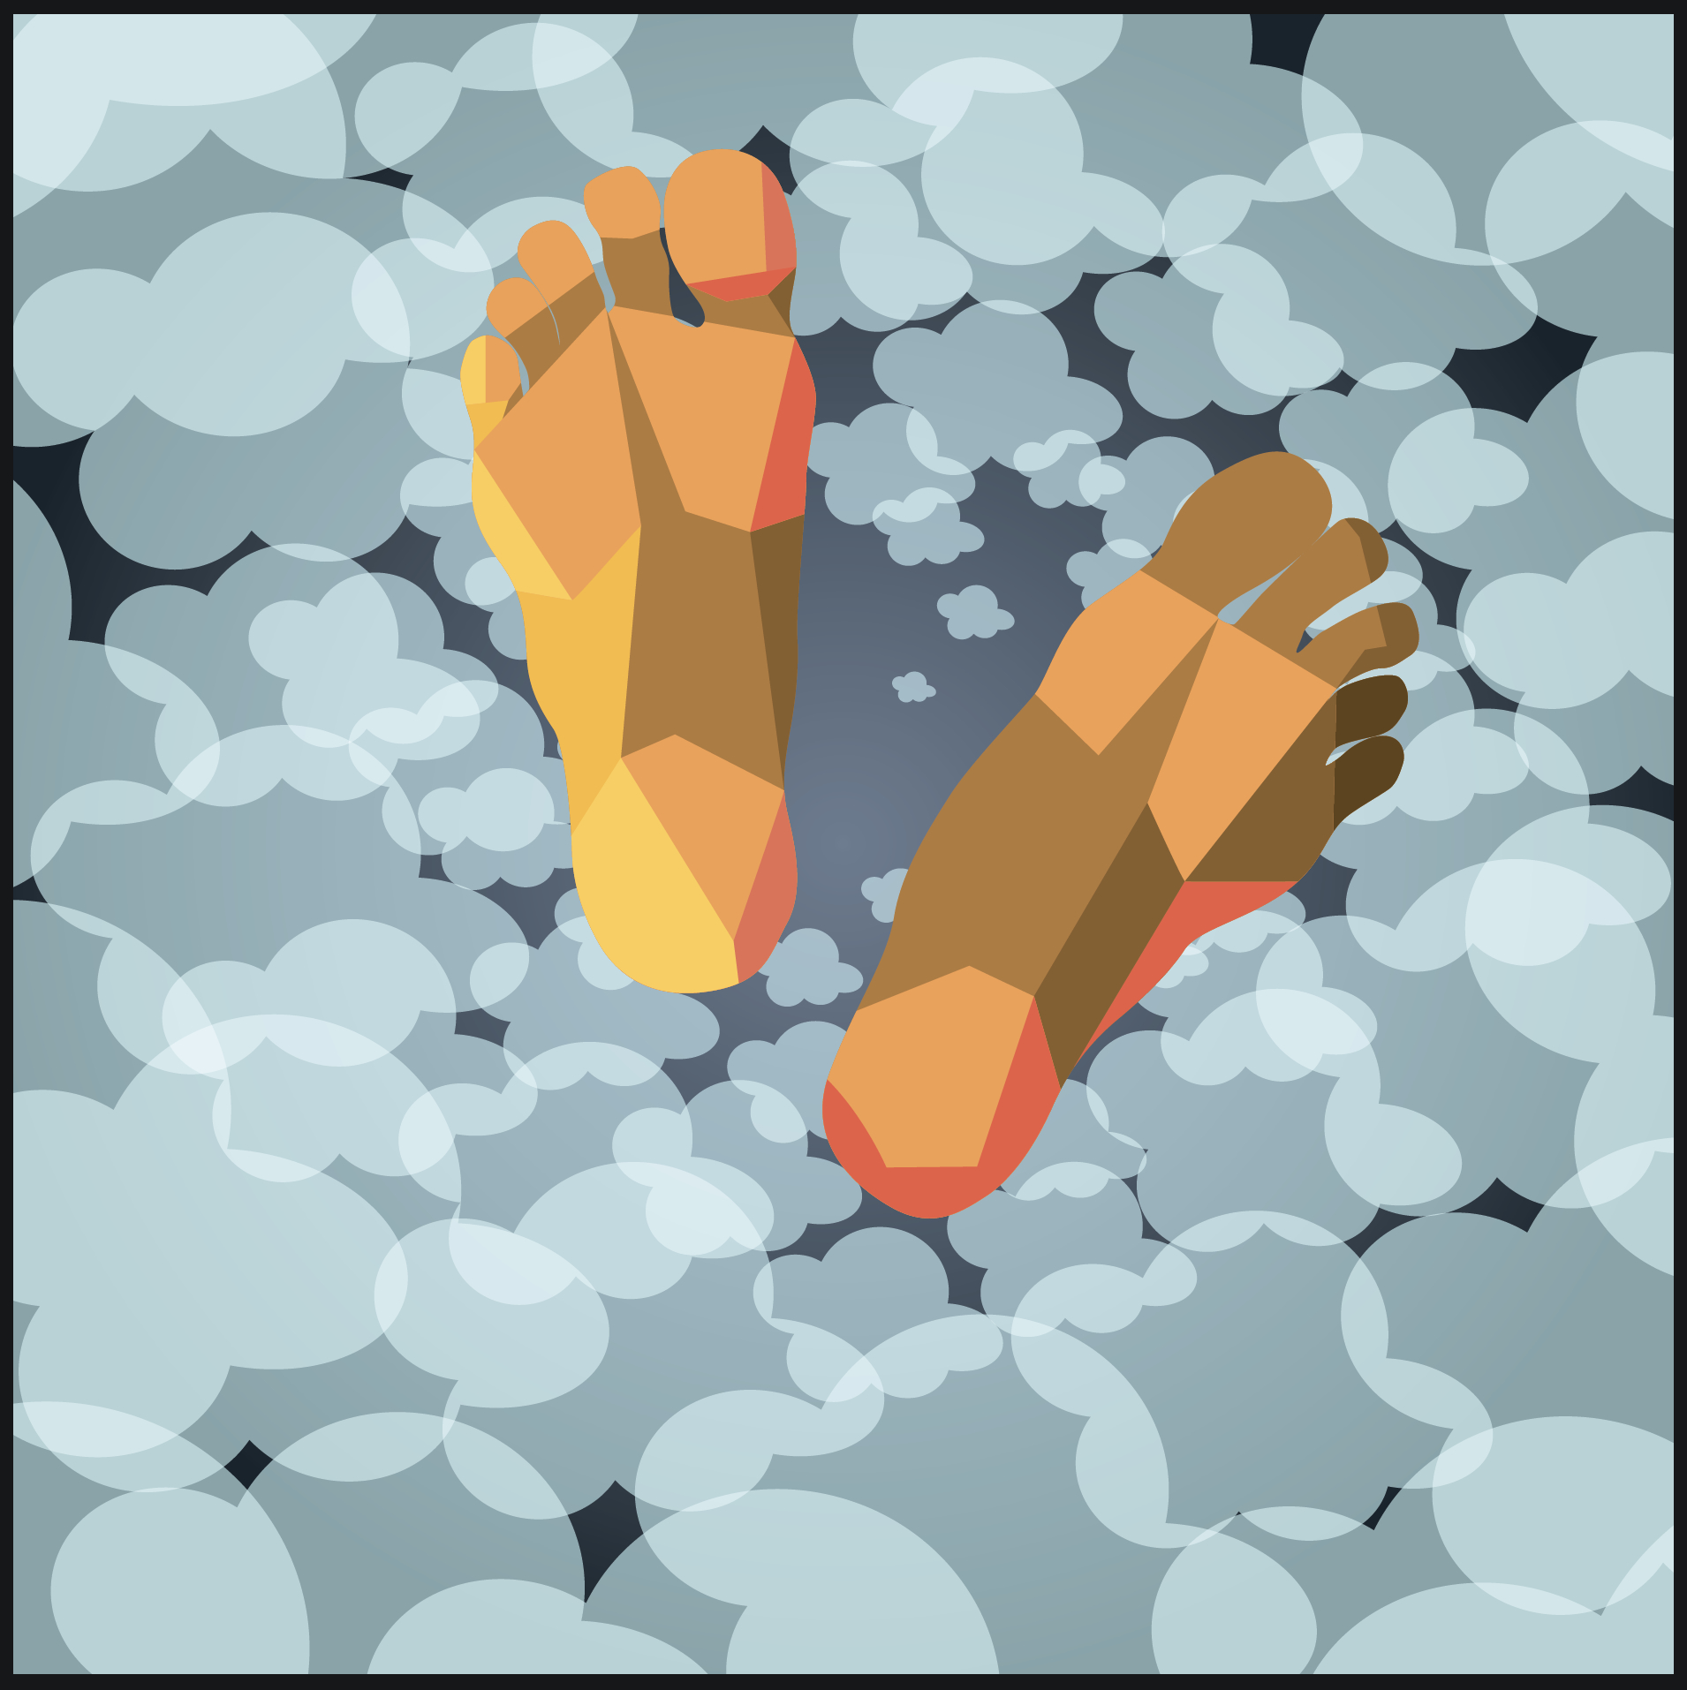

Slide 20
